Slide 1
第三冊第三課補充資料

Slide 2

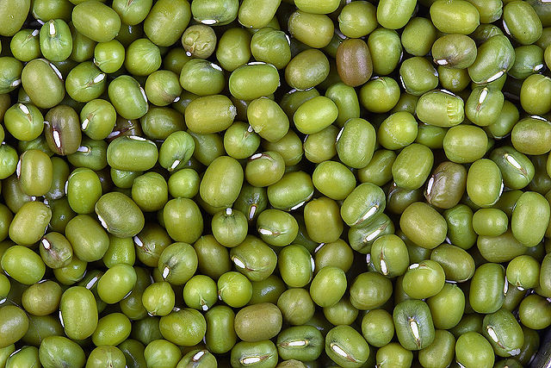
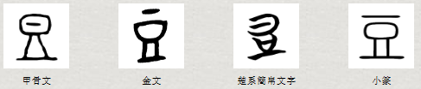
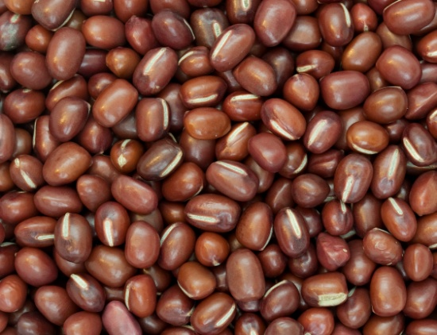
形聲字：荳/逗/痘
綠豆
紅豆

Slide 3
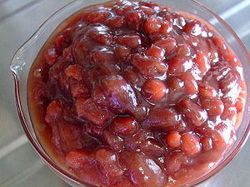

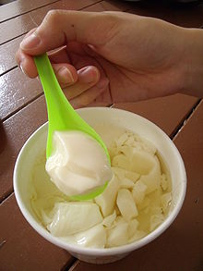
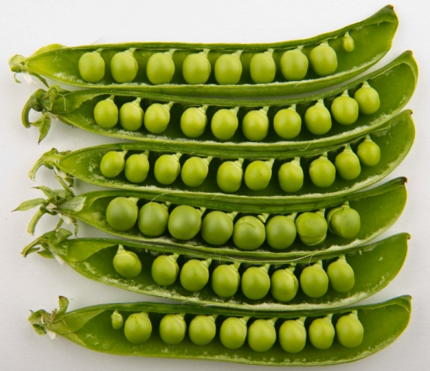
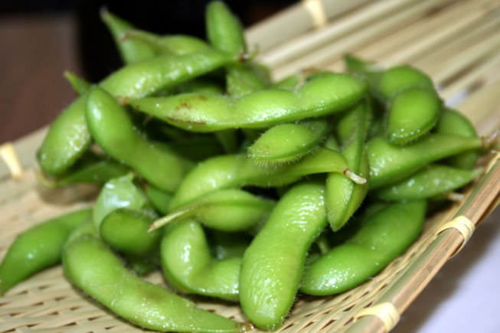
活動：混合豆子，分類並做統計表，學生發表結果
黑豆
豆沙
豆花
毛豆
青豆

Slide 4
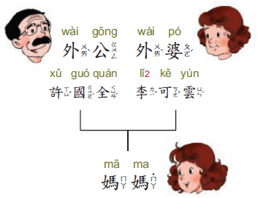
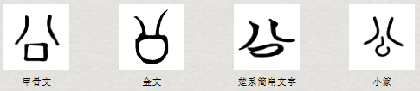
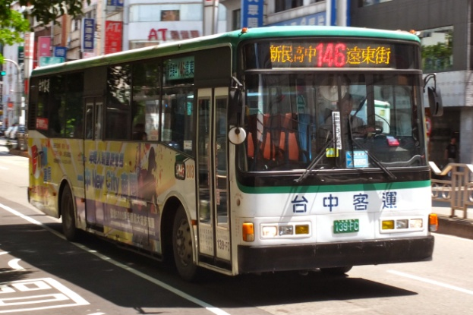
形聲字：蚣
外公
公羊
老公
公牛
公車
白雪公主

Slide 5
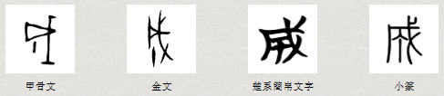
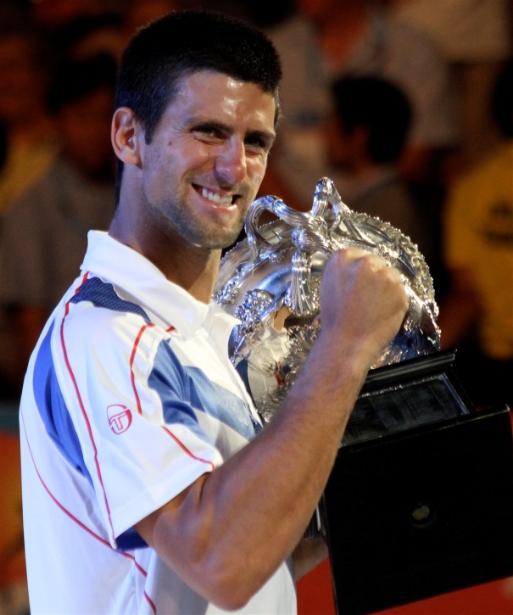
參考資料：國際電腦漢字及異體字知識庫
形聲字：城/誠
成功
成本
成人
成長
諾瓦克·喬科維奇，球史最佳男子選手之一；wikipedia.org

Slide 6

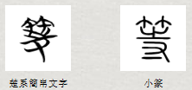
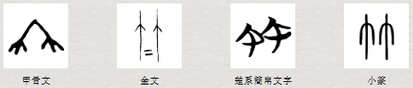



等一下!

Slide 7

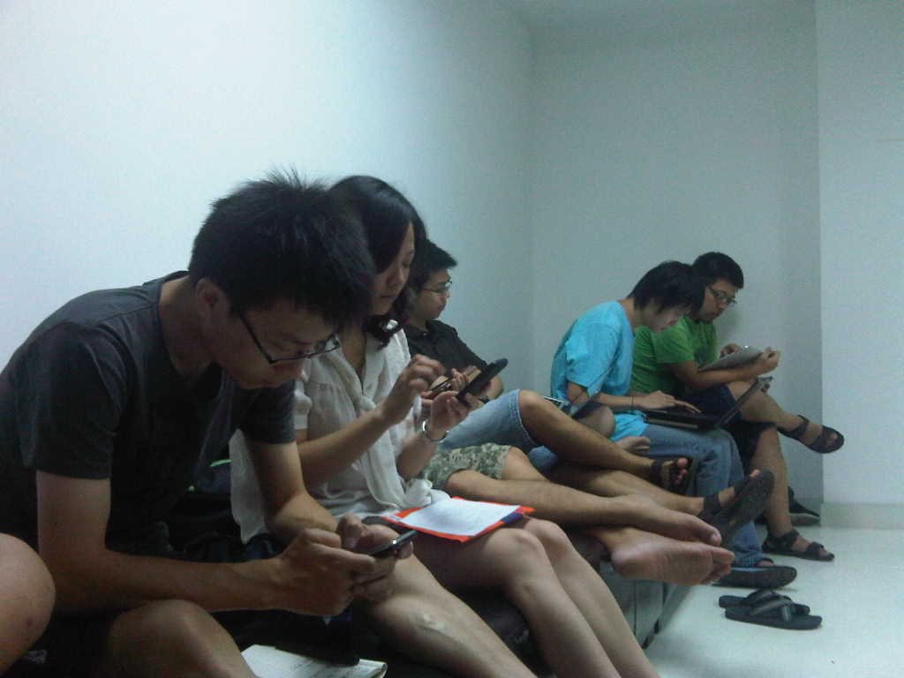
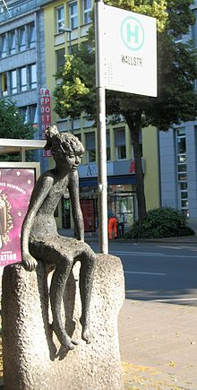
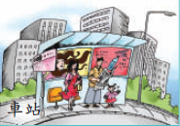
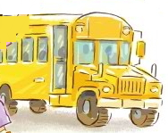
等
等
等人
等車
頭等
中等
下等
高等
同等

Slide 8
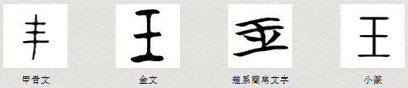
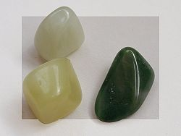
相似字：主/王
形聲字：鈺
玉石
玉山

Slide 9
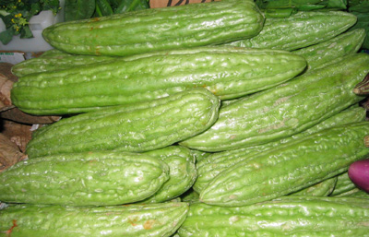

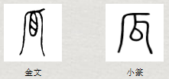
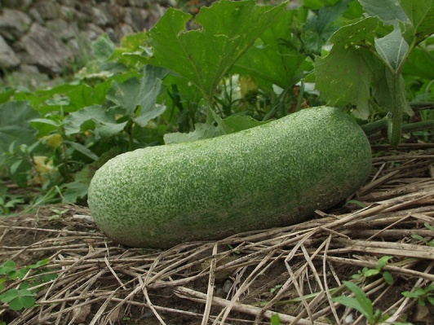
相似字：爪
形聲字：呱
苦瓜
冬瓜

Slide 10
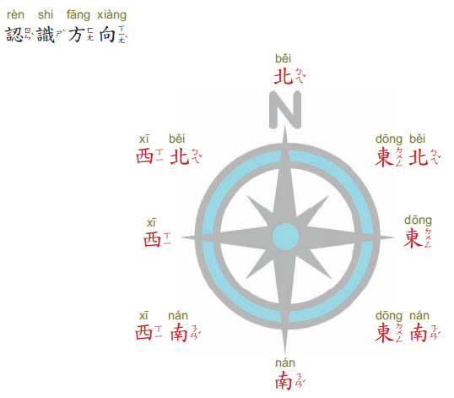
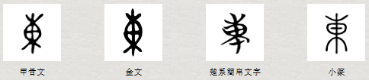
形聲字：棟
中東
東方
山東
水果:釋迦

Slide 11
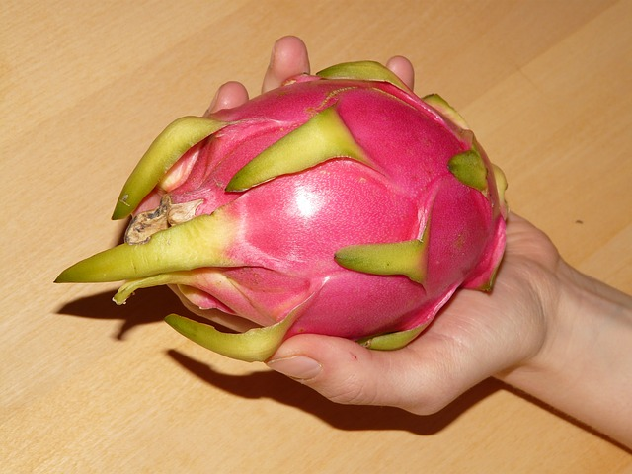
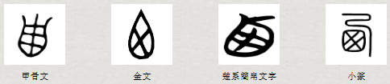
形聲字：栖/硒
水果:紅龍果
什麼東西
?
西
西方
想東想西

Slide 12
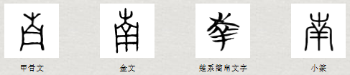
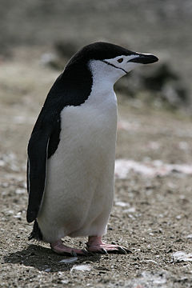
形聲字：楠/喃/諵
南面
南方
南風
南下

Slide 13
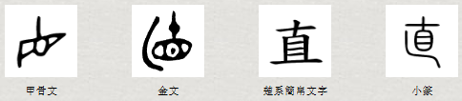
形聲字：值/植/殖/
正直
直話直說
心直口快

Slide 14
形聲字：見/蜆/俔
表現
出現

Slide 15

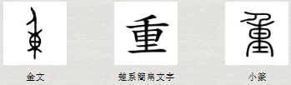
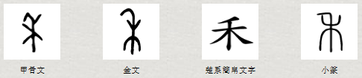
形聲字：重/偅/堹
種田
白種人
黃種人

Slide 16
破音字練習

Slide 17


老師可挑詞語來做活動
zhǒng
種
zhòng
種
形容詞及名詞
動詞，種的動作
種牛
種田
種下
種子
種族
種玉米
種米
種類
種花
種豆
種馬
參考資料：教育部重編國語辭典修訂本

Slide 18


老師可挑詞語來做活動
kōng
空
kòng
空
飄渺的，自然的
刻意的，强調的，閒置的
空檔
空間
空下來
空中
空空的
空地
天空
空房
空白
太空人
空位
空閒
空屋
參考資料：教育部重編國語辭典修訂本

Slide 19


老師可挑詞語來做活動
huán
還
hái
還
動詞
副詞
還書
還有
還錢
還是
還給你
還可以
還口
還手
還好
參考資料：教育部重編國語辭典修訂本

Slide 20



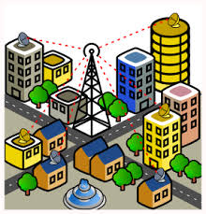
老師可挑詞語來做活動
形容詞／名詞
dū
都
dōu
都
副詞
都市人口
都市
都有
都在
首都
都好
都是
都會
都可以
大都會
參考資料：教育部重編國語辭典修訂本

